Slide 1
Kako veličina programa utiče na razvoj softvera?
Razvoj softvera 2 - seminarski
Matematički fakultet
Đorđe Rakonjac, 1135/2013
rakonjac.djordje@gmail.com

Slide 2
Kako veličina programa utiče na razvoj softvera?
Komunikacija i veličina
Raspon veličine projekata
Uticaj veličine projekta na greške
Uticaj veličine projekta na produktivnost
Uticaj veličine projekta na razvojne aktivnosti

Slide 3
Komunikacija i veličina
Sa porastom broja programera
(osoba koje učestvuju u razvoju)
Raste i broj mogućih komunikacionih puteva među osobama. Taj porast je kvadratna funkcija broja ucesnika kao što se vidi na narednoj slici.

Slide 4
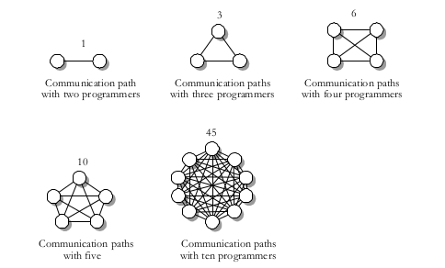
Komunikacija i veličina
Formula: (n(n-1)) / 2

Slide 5
Komunikacija i veličina
Ako na određenom projektu radi 50 ljudi onda broj mogućih komunikacionih puteva iznosi 1225. Samim tim kod velikih projekata prostor za gresku u komunikaciji je ogroman.
Da bi se izbegao problem u komunikaciji ljudi su izmislili razne vrste metodologija koje uspešno minimizuju grešku komunikacije.
Ključ: Organizovano pisanje dokumentacije.

Slide 6
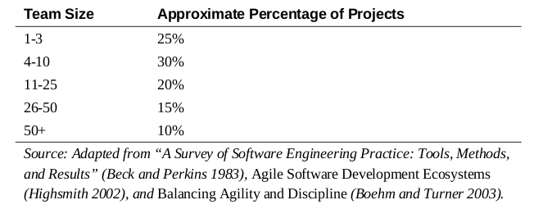
Raspon veličine projekata
Jedan način kategorizacije veličine projekata je na osnovu veličine timova koji učestvuju u istom.
Drugi aspekt je broj linija funkcionalnog koda.

Slide 7
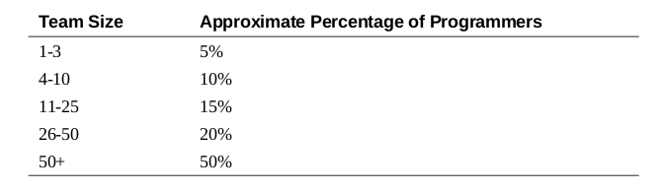
Raspon veličine projekata
Gledano sa aspekta broj programera zaposlenih na projektima iako velikih projekata ima malo mogu da uposle veliki broj programera na svetskom nivou. Tabela na osnovu istog izvora kao prethodna slika.

Slide 8
Raspon veličine projekata
Zaključak: Najviše ima malih projekata međutim gledano od ukupnog broja programera, naviše ljudi radi na velikim projektima.
U daljem toku prezentacije dosta ćemo se pozivati na veličinu projekta kao važnom aspektu razvoja softvera. U smislu veličine projekta kao parametar uzimamo broj linija koda u hiljadama.

Slide 9
Uticaj veličine projekta na greške
I kvantitet i vrste greški su uslovljene veličinom projekta.
Treba imati u vidu da sa veličinom projekta rastu greške koje se odnose na greške u dizajnu i greske u zahtevima za razliku od malih projekata gde dominiraju greške implementacije samog koda (izrade).

Slide 10
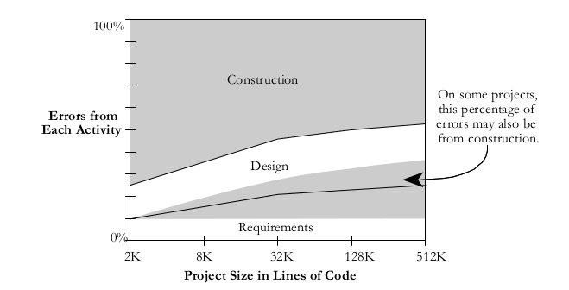
Uticaj veličine projekta na greške
Sa veličinom projekta raste i broj greska u dizajnu i zahtevima.

Slide 11
Uticaj veličine projekta na greške
Treba imati u vidu da se sa veličinom projekta i gustina grešaka povećava.
To znači da ukoliko radimo na većim projektima broj grešaka po liniji koda se povećava (u proseku).
Dakle ukoliko je naš projekat duplo veći broj gresaka će verovatno biti faktora > 2 (strogo) puta veći.
Na narednoj tabeli ilustrujemo podatke koji govore u prilog ovoj hipotezi.
(Gustina greške se povećava sa porastom projekta.)

Slide 12
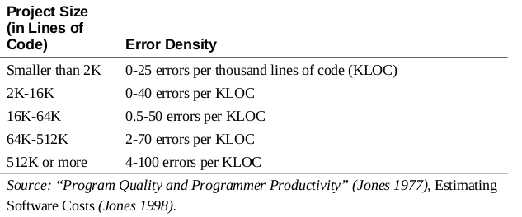
Uticaj veličine projekta na greške
Vidimo da se sa povećanjem dimenzije projekta gustina grešaka povećava do 4 puta.

Slide 13
Uticaj veličine projekta na produktivnost
Produktivnost zavisi od mnogo faktora, među kojima su: kompleksnost softvera koji se razvija, kvalitet programera, programski jezik, metodologija, programersko okruženje, podrška programerskih alata, kako se broje linije koda po godini itd …
Pored svega ovoga postoji generalni trend da sto je projekat obimniji, to je manja produktivnost.

Slide 14
Uticaj veličine projekta na produktivnost
Zašto je manja produktivnost kada su u pitanju veći projekti?
Nemanje kompletne slike sistema *kompleksnost
Otežana komunikacija
Zamena članova tima i uvođenje u posao
Konflikti u zahtevima
Lose radno okruzenje
Lenjost (Ne radim ja ovo za sebe)
Poželjna diskusija u toku ili nakon prezentacije.

Slide 15
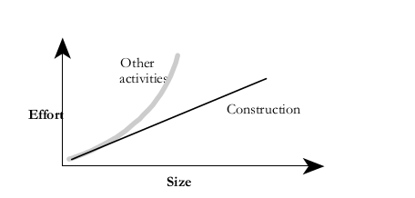
Uticaj veličine projekta na razvojne aktivnosti
Sa povećanjem veličine projekta arhitektura, testiranje i integracija igraju sve značajniju ulogu.
(Implementacija ima linearan trend rasta za razliku od pomenutih koje rastu brže od linearne funkcije.)

Slide 16
Uticaj veličine projekta na razvojne aktivnosti
Ostale aktivnosti koje sa povećanjem veličine projekta rastu brže nego linearno.
Komunikacija
Planiranje
Menadžment
Razvoj zahteva
Funkcionalni dizajn sistema
Dizajn interfejsa i specifikacija
Arhitektura
Integracija
Otklanjanje greški
Testiranje sistema
Proizvođenje dokumentacije

Slide 17
Program, proizvod, sistem i sistem proizvoda
Dodatno, u toku razvoja softvera važno je razlikovati program od gotovog proizvoda.
Naime proizvod je softver koji konzumiraju potrošači čiji obrazovni “background” najverovatnije nije programerski. S tim u vezi program treba dodatno “ispolirati” da bi bio upotrebljiv za potrošača.
Postoji procena da za razvoj proizvoda treba 3 puta više ulaganja u odnosu na razvoj samog programa.

Slide 18
Program, proizvod, sistem i sistem proizvoda
Naredni nivo apstrakcije je sistem programa i sistem proizvoda.
Sistem programa predstavlja nekoliko logički razdvojenih celina softvera koji omogućuju rad određenoj ciljnoj grupi. (Nisu ispolirani i dobro integrisani da “sarađuju”.)
Sistem proizvoda bi bio lepo upakovan gotov sistem programa koji nazivamo sistem proizvoda upotrebljiv za potrošače.
Primer: Microsoft Office paket (Sadrži više različitog softvera generalno poslovne namene koji je dobro integrisan i međusobno kompatibilan.)

Slide 19
Program, proizvod, sistem i sistem proizvoda
Cena izrade sistema proizvoda je 3 puta veća od cene samo sistema programa, tako da razlika između programa do sistema proizvoda može da varira i preko 9 puta.

Slide 20
Metodologije i veličina projekta
Na kraju ćemo pomenuti metodologije u odnosu na veličinu projekta.
U slučaju manjih projekata rigorozna metodologija nije neophodna, međutim sa većim projektima i obavezom da se usmerava veći broj ljudi formalnije metodologije jesu važne.
Dakle, ne postoji savršena metodologija razvoja, samo postoji metodologija koja se pokazala dobra u praksi za određenu veličinu projekta i tim ljudi koji učestvuju u izradi.

Slide 21
Metodologije i veličina projekta
Dodatno stručnjaci savetuju da se metodologija sve rigoroznije primenjuje kako veličina projekta raste. Sa jedne strane ovim ćemo izbeći gubljenje vremena na formalnosti u početku a sa druge kada nam zaista zatreba, po potrebi ćemo se sve više pridržavati metodologije. Za ovo se preporučuju agilne (fleksibilne) metodologije razvoja.
Dakle: Skaliranje po potrebi.

Slide 22
Ključne stavke
Sa povećanjem veličine projekta potrebno je rešiti problem komunikacije.
Produktivnost opada sa porastom projekta.
Veliki projekti imaju veću gustinu grešaka (po liniji koda)
Implementacija postaje manje dominantna sa veličinom projekta.
Upotreba dobre metodologije za veličinu projekta je od ključnog značaja.

Slide 23
Hvala na pažnji!
Pitanja i sugestije na:
rakonjac.djordje@gmail.com

